Slide 1


Pilares da orientação a objetos - Encapsulamento
Esconder detalhes da implementação, dando mais segurança a sua aplicação. O Encapsulamento serve para controlar o acesso aos atributos e métodos de uma classe.

Slide 2
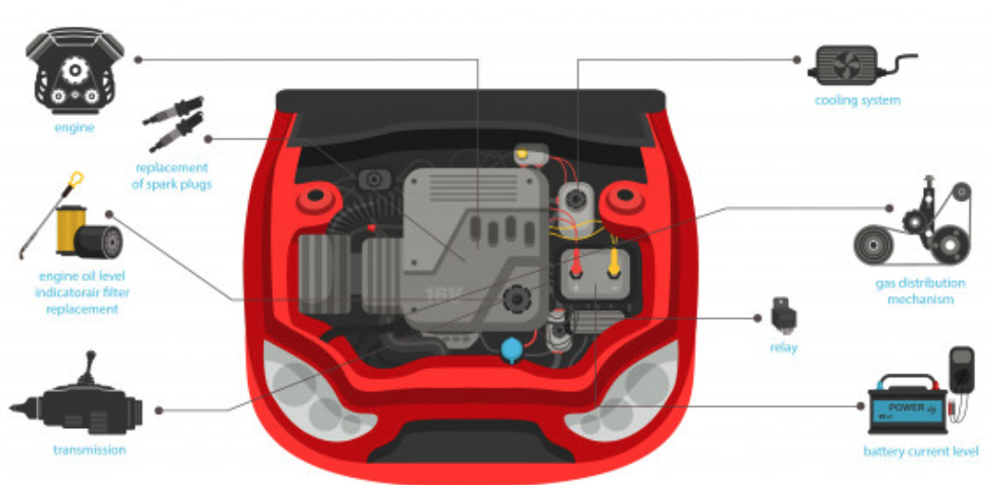
Não precisa conhecer os detalhes!

Slide 3
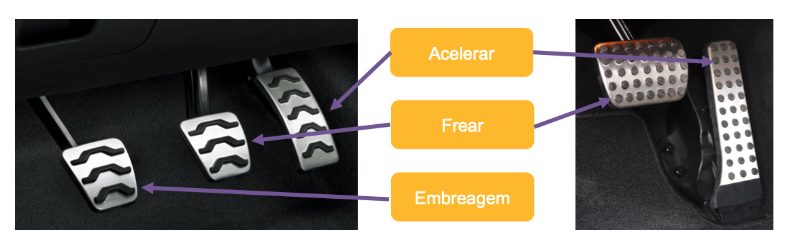
Não precisa conhecer os detalhes!

Slide 4
Modificadores de acesso
public
Visível em todo lugar
private
Visível apenas dentro da classe
protected
Visível apenas dentro da classe ou subclasses
internal
Visível em todo lugar dentro de um módulo
Caso não tenha definido um modificador, por padrão será “public”

Slide 5
Interface
Pode-se dizer a grosso modo, que uma interface é um contrato que quando assumido por uma classe, deve ser executado.
Interface é utiliza, pois podemos ter muitos objetos (classes) que podem possuir a mesma ação (métodos) porém, podem executá-las de maneiras diferentes.

Slide 6
Companion object
É utilizado para definir propriedades ou métodos associados a classe e não ao objeto

Slide 7
Enum (Classes Enumeradas)
É um tipo de dados que consiste em um conjunto de constantes

Slide 8
Lateinit
Utilizado para inicializar uma propriedade posteriormente
late
Tarde, tardio
init
Iniciar, inicializar

